Slide 1
TẬP ĐỌC
CÔ GIÁO TÍ HON

Slide 2
MỤC TIÊU
01
NĂNG LỰC ĐẶC THÙ
- Đọc đúng và trôi chảy toàn bài.
- Hiểu được nội dung ý nghĩa của bài.
- Bước đầu biết đọc bài với giọng chậm rãi, vui vẻ, thích thú.
02
NĂNG LỰC CHUNG
  - NL tự học, NL giao tiếp và hợp tác, NL giải quyết vấn đề và sáng tạo, NL ngôn ngữ, NL thẩm mĩ.
03
PHẨM CHẤT
- Học sinh có ý thức chơi các trò chơi lành mạnh

Slide 3
LUYỆN ĐỌC

Slide 4
CÔ GIÁO TÍ HON
Bé kẹp lại tóc, thả ống quần xuống, lấy cái nón của má đội lên đầu. Nó cố bắt chước dáng đi khoan thai của cô giáo khi cô bước vào lớp. Mấy đứa nhỏ làm y hệt đám học trò, đứng cả dậy, khúc khích cười chào cô.
Bé treo nón, mặt tỉnh khô, bẻ một nhánh trâm bầu làm thước. Mấy đứa em chống hai tay ngồi nhìn chị. Làm như cô giáo, Bé đưa mắt nhìn đám học trò, tay cầm nhánh trâm bầu nhịp nhịp trên tấm bảng. Nó đánh vần từng tiếng. Đàn em ríu rít đánh vần theo. Thằng Hiển ngọng líu, nói không kịp hai đứa lớn. Cái Anh hai má núng nính, ngồi gọn tròn như củ khoai, bao giờ cũng giành phần đọc xong trước. Cái Thanh ngồi cao hơn hai em một đầu. Nó mở to đôi mắt hiền dịu nhìn tấm bảng, vừa đọc vừa mân mê mớ tóc mai.
Theo NGUYỄN THI

Slide 5
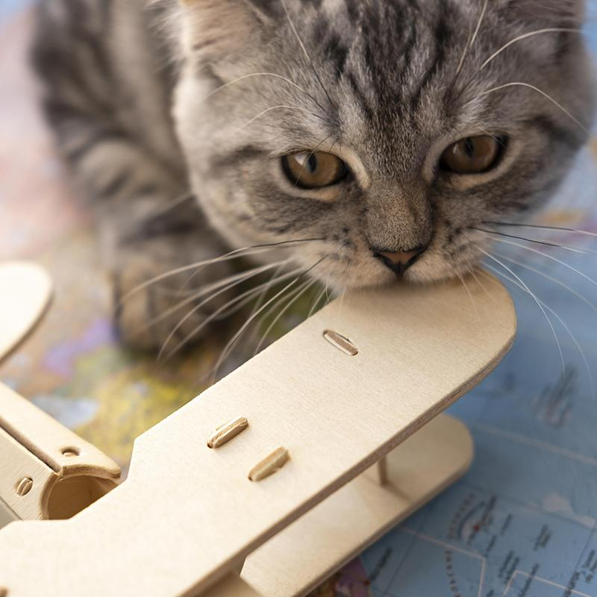
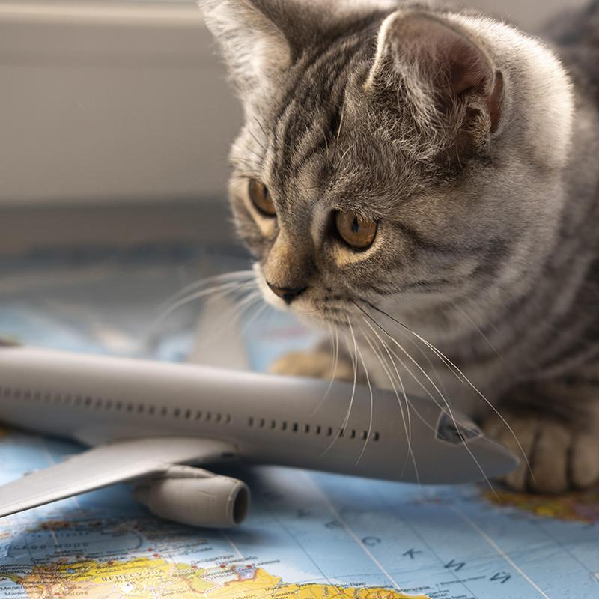
01
LUYỆN ĐỌC ĐOẠN
02
03
Từ đầu…“chào cô”
“Bé treo nón…đánh vần theo”
Phần còn lại

Slide 6
CÔ GIÁO TÍ HON
01
Bé kẹp lại tóc, thả ống quần xuống, lấy cái nón của má đội lên đầu. Nó cố bắt chước dáng đi khoan thai của cô giáo khi cô bước vào lớp. Mấy đứa nhỏ làm y hệt đám học trò, đứng cả dậy, khúc khích cười chào cô.
Bé treo nón, mặt tỉnh khô, bẻ một nhánh trâm bầu làm thước. Mấy đứa em chống hai tay ngồi nhìn chị. Làm như cô giáo, Bé đưa mắt nhìn đám học trò, tay cầm nhánh trâm bầu nhịp nhịp trên tấm bảng. Nó đánh vần từng tiếng. Đàn em ríu rít đánh vần theo. Thằng Hiển ngọng líu, nói không kịp hai đứa lớn. Cái Anh hai má núng nính, ngồi gọn tròn như củ khoai, bao giờ cũng giành phần đọc xong trước. Cái Thanh ngồi cao hơn hai em một đầu. Nó mở to đôi mắt hiền dịu nhìn tấm bảng, vừa đọc vừa mân mê mớ tóc mai.
Theo NGUYỄN THI
02
03

Slide 7
Làm như cô giáo, Bé đưa mắt nhìn đám học trò, tay cầm nhánh trâm bầu nhịp nhịp trên tấm bảng.

Slide 8
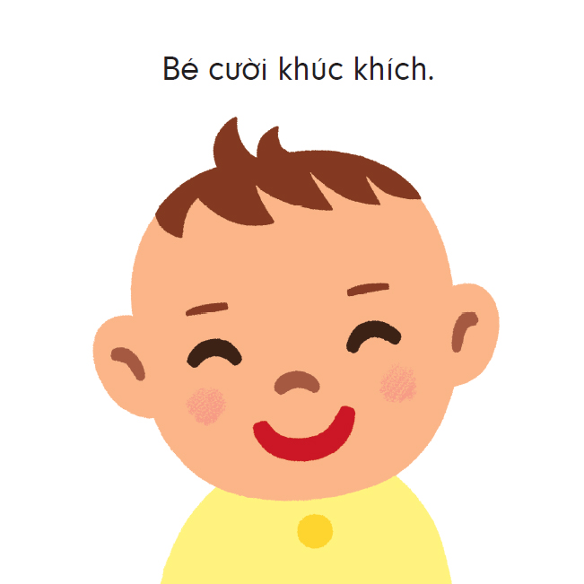
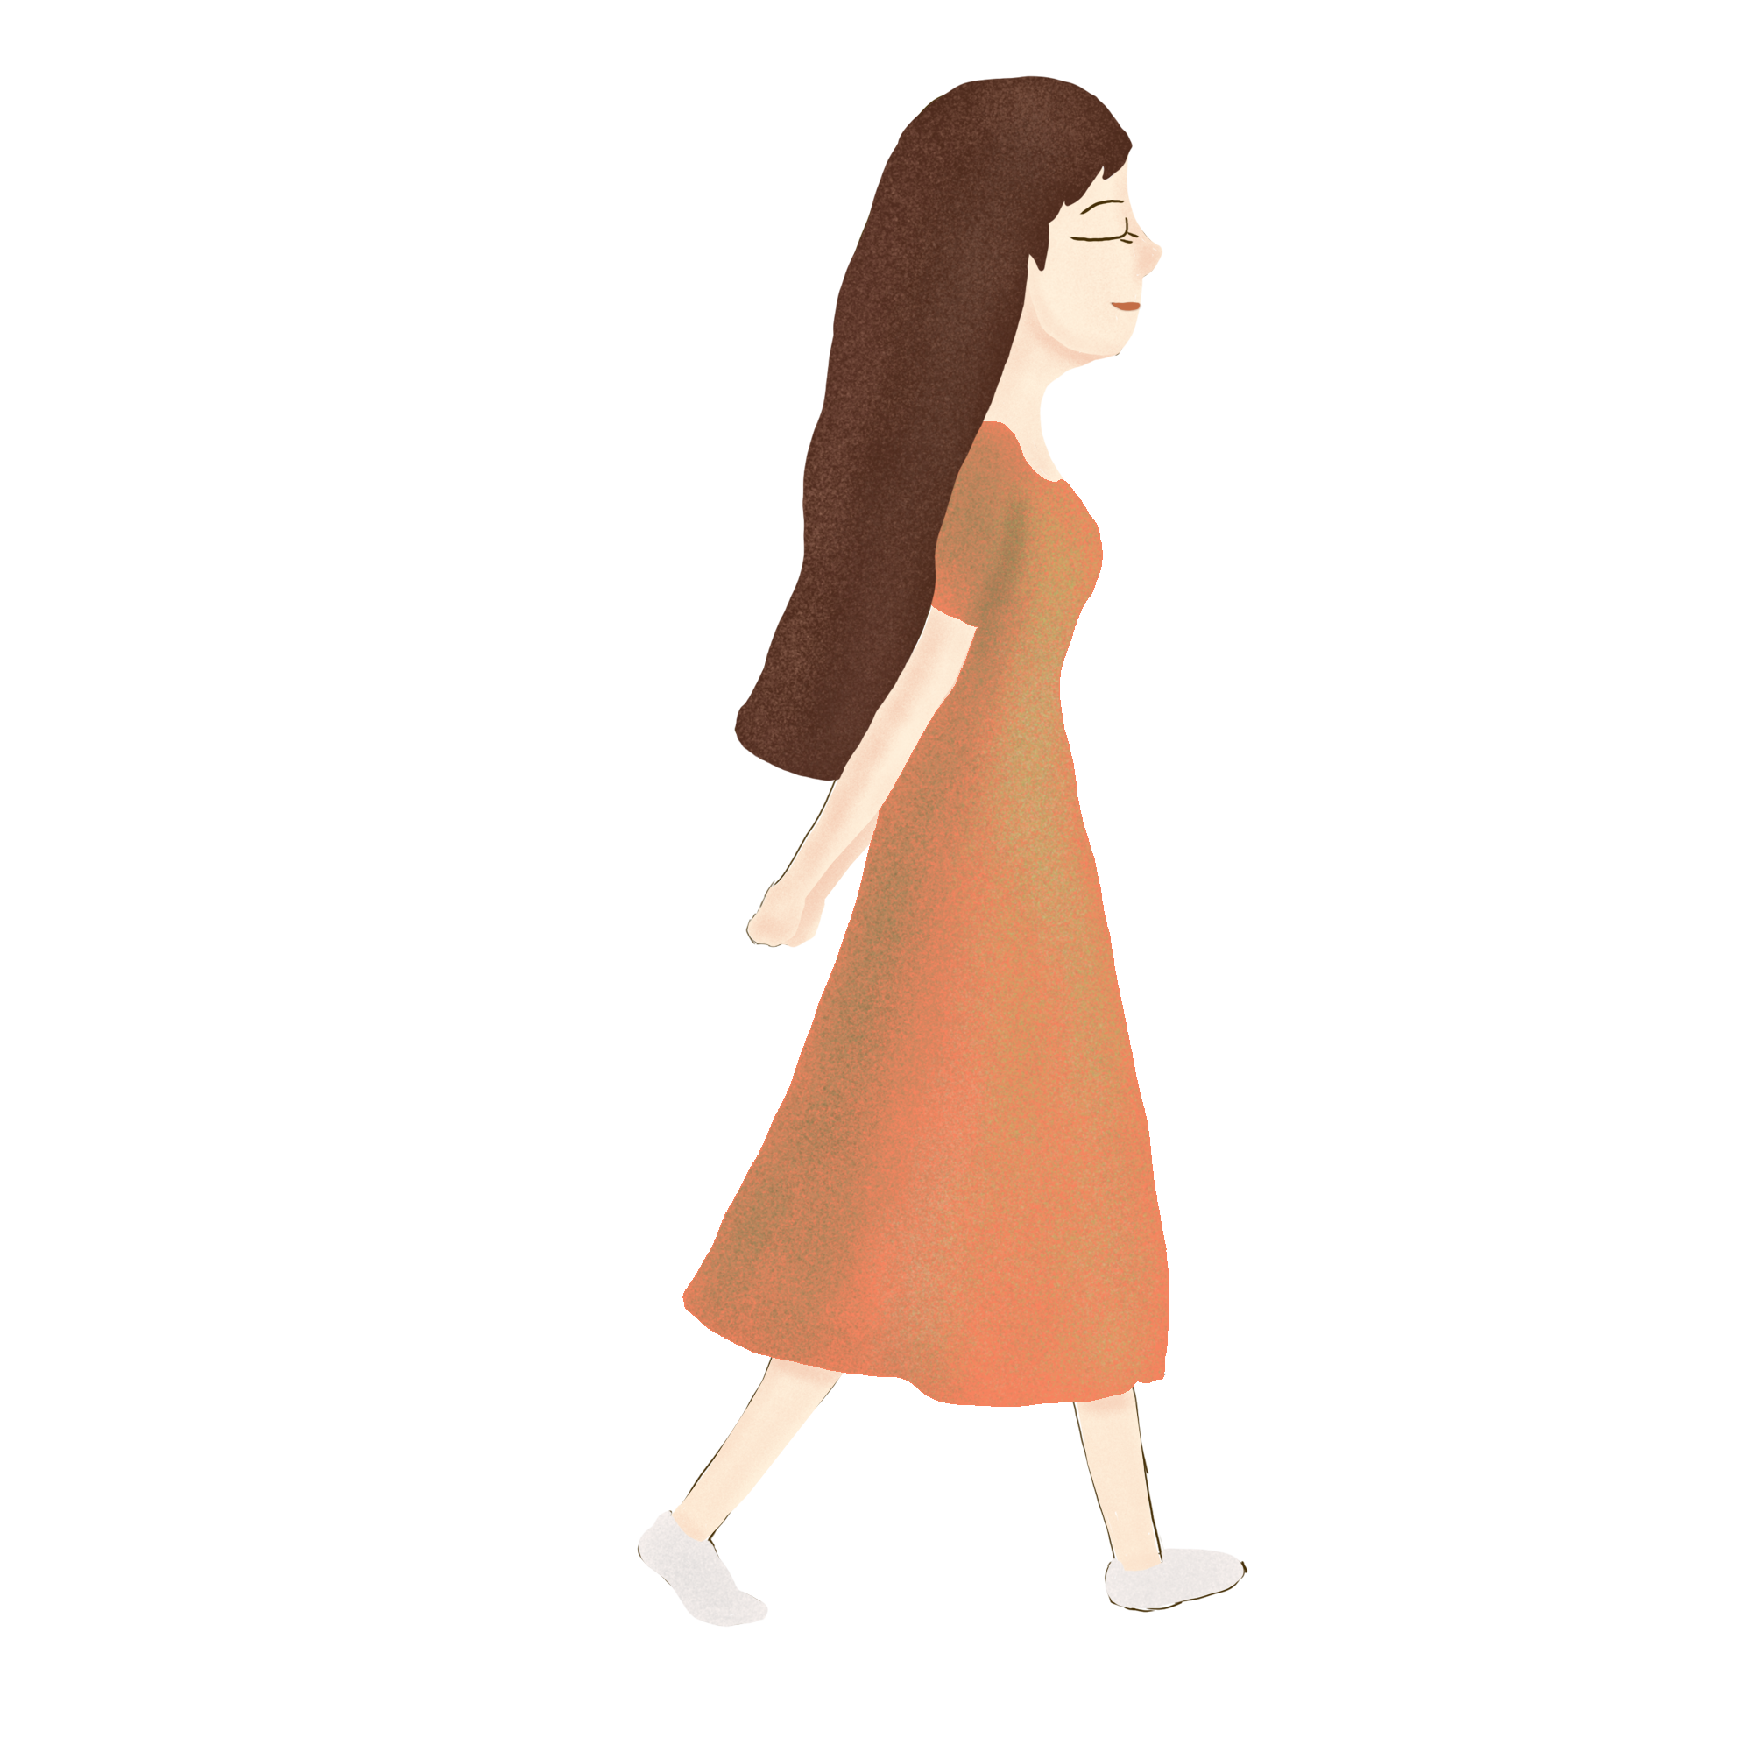
Khoan thai: Thong thả, nhẹ nhàng.
Khúc khích: (Tiếng cười) nhỏ, liên tục, có vẻ thích thú.

Slide 9
Nó cố bắt chước dáng đi khoan thai của cô giáo khi cô bước vào lớp.

Slide 10
Tỉnh khô
Trâm bầu
Núng nính
LUYỆN ĐỌC ĐOẠN
(Vẻ mặt) không để lộ thái độ hay tình cảm gì.
Cây cùng họ với bàng, mọc nhiều ở Nam Bộ.
Căng tròn, rung rinh khi cử động.

Slide 11
Luyện đọc cá nhân
Thi đọc

Slide 12
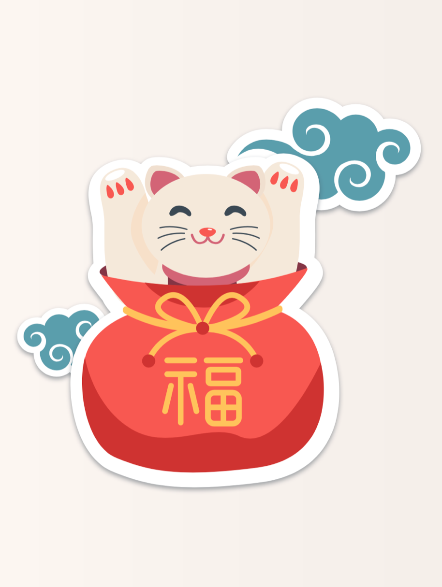
TÌM HIỂU BÀI

Slide 13
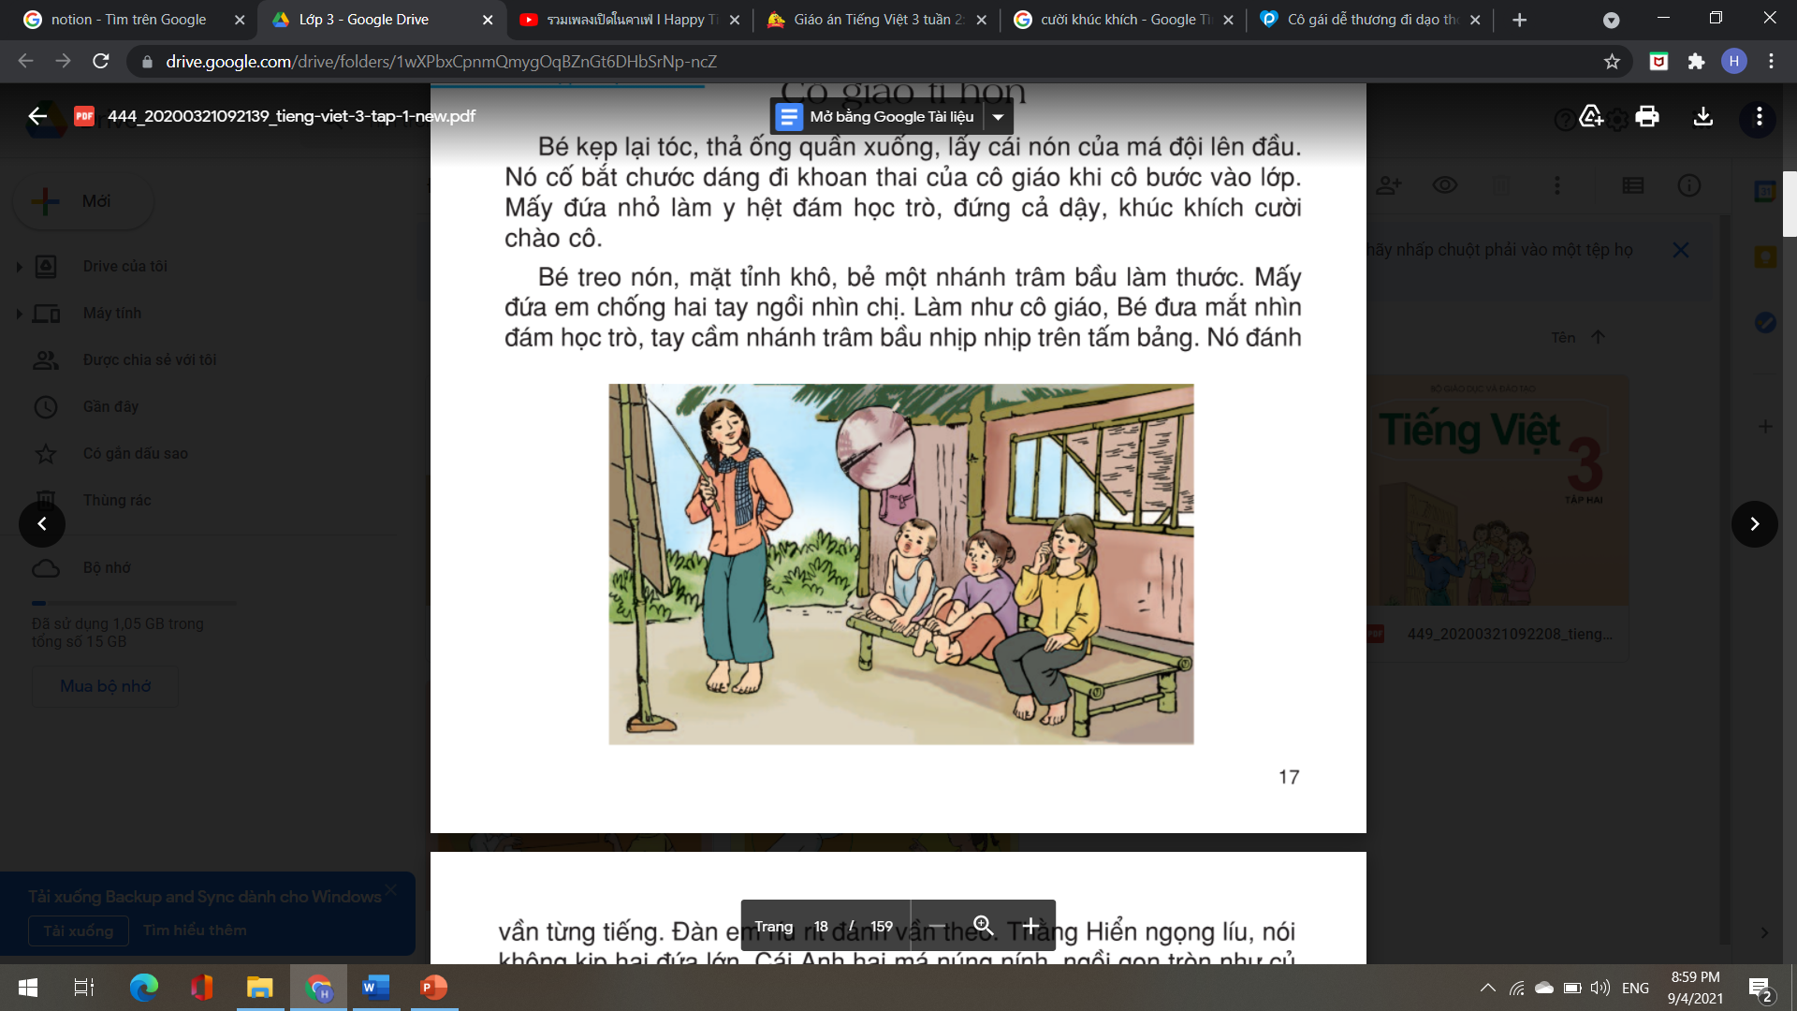
Ai là “cô giáo”, cô giáo có mấy “học trò”, đó là những ai?
Các bạn nhỏ đang chơi trò chơi gì?
Các bạn nhỏ chơi trò chơi lớp học.
Bé là “cô giáo”, cô giáo có 3 “học trò”, đó là Hiển, Anh, Thanh.

Slide 14
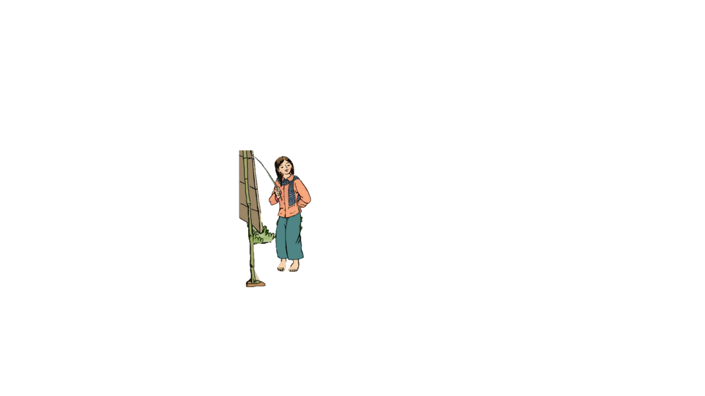
Tìm những cử chỉ của “cô giáo” Bé làm em thích thú?
Bé bắt chước cô giáo khoan thai bước vào lớp, treo nón, mặt tỉnh khô, đưa mắt nhìn đám "học trò".
Bé ra vẻ người lớn : Thả ống quần xuống, kẹp lại tóc, lấy nón của má đội lên đầu.
Bé bắt chước cô giáo dạy học: lấy nhánh trâm bầu làm thước, nhịp nhịp trên bảng, bé đánh vần và yêu cầu các em đánh vần theo.

Slide 15
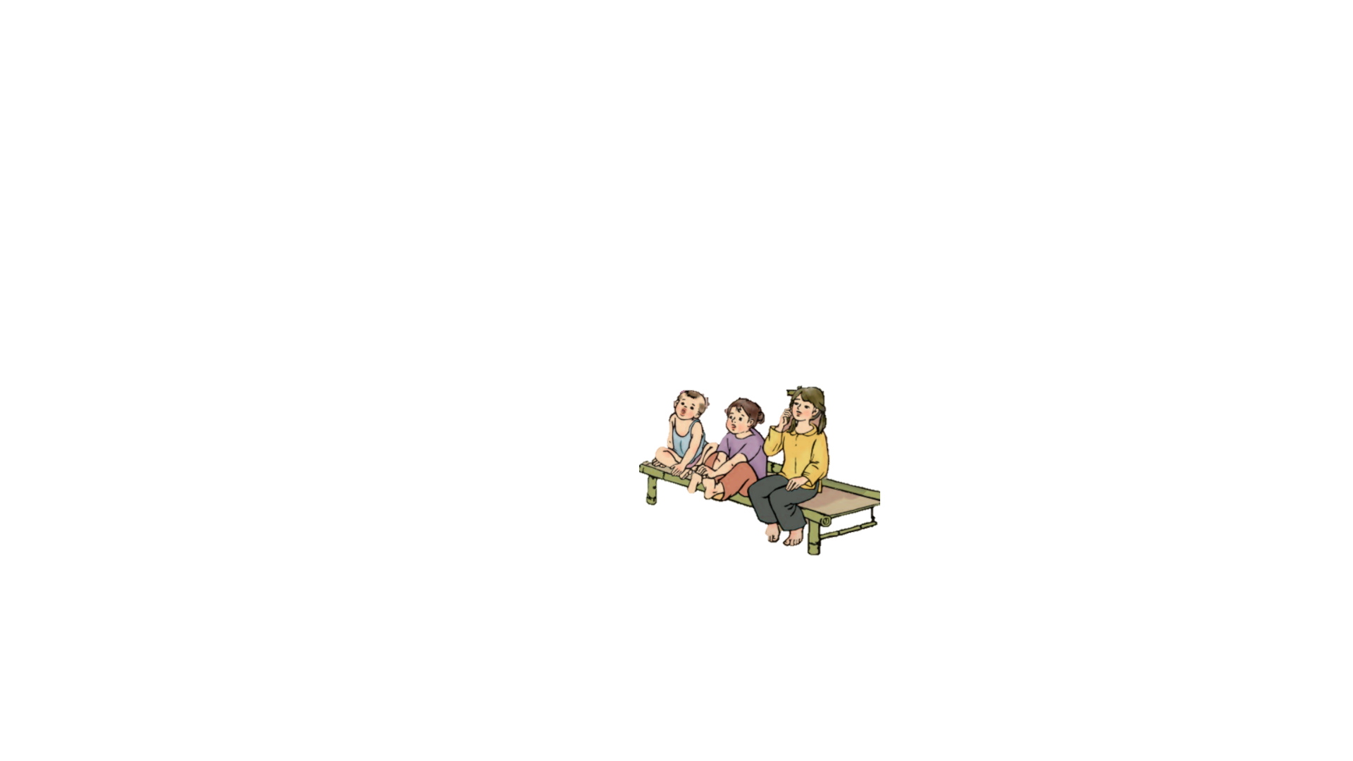
Tìm những hình ảnh ngộ nghĩnh, đáng yêu của đám “học trò”.
+ Thằng Hiển ngọng níu, nói không kịp hai đứa lớn.
+ Cái Anh hai má núng nính, ngồi gọn tròn như củ khoai, bao giờ cũng dành phần đọc xong trước.
+ Cái Thanh mở to mắt nhìn bảng, vừa đọc vừa mân mê mớ tóc mai.
Mấy đứa nhỏ làm y hệt đám học trò, đứng cả dậy, khúc khích cười chào cô, ríu rít đánh vần theo “cô giáo”.

Slide 16
Nội dung của bài là gì?
Bài văn đã vẽ nên cho chúng ta thấy trò chơi lớp học rất sinh đông, đáng yêu của bốn chị em bé khi mẹ vắng nhà. Qua đó chúng ta cũng thấy được tình yêu đối với cô giáo của bé.

Slide 17
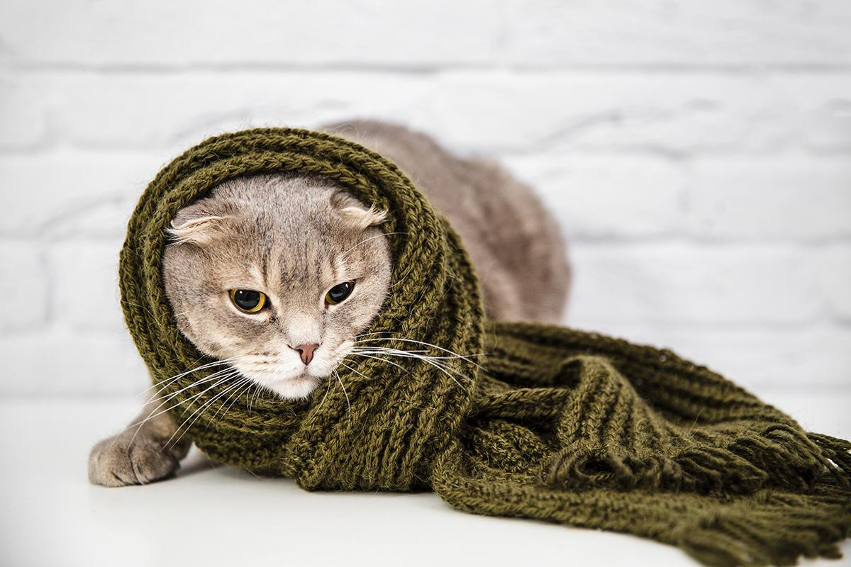
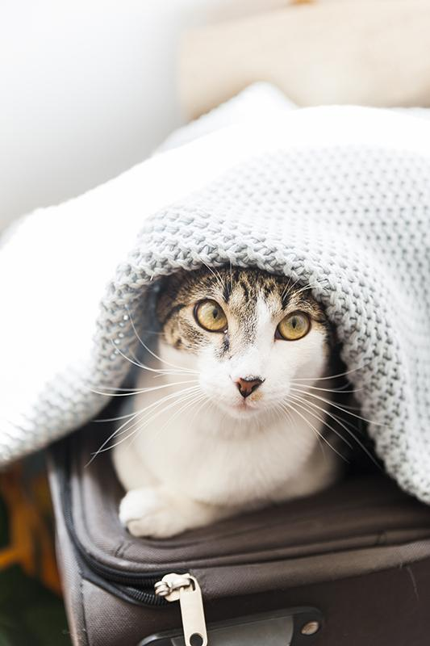
LUYỆN ĐỌC LẠI

Slide 18

CHÀO TẠM BIỆT

